Slide 1
«Проектирование системы педагогического роста
на основе анализа и оценки профессиональных компетенций»
Авторы практики : Матыкин С.В., директор школы
Банько Т.В., заместитель директора по УВР,
Кривошеина М.В., заместитель директора по ВР
Прохорова О.И., заместитель директора по УВР
Хадиева С.В., заместитель директора по ВР

Slide 2
«Наставничество как средство реализации федерального проекта «Учитель будущего».
На пути к педагогическому успеху. Союз опыта и молодости»
МКОУ «СШ №1 г Жирновска»
Жирновского муниципального района
Волгоградской области

Slide 3
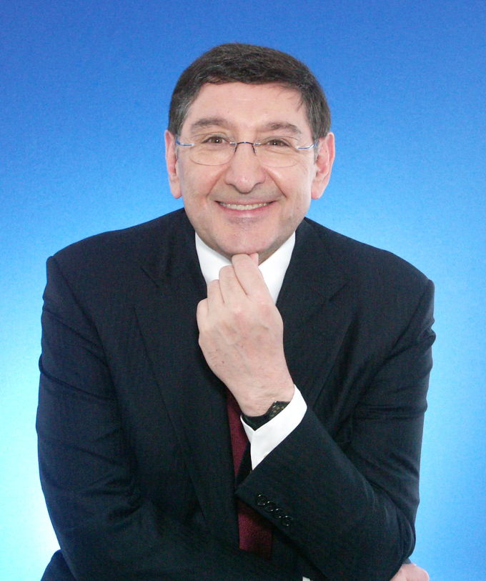
Наставничество - это инвестиция в долгосрочное
развитие организации,
в ее «здоровье».
Дэвид Майстер

Slide 4
Роли педагогов-наставников:
«Проводник»
«Защитник интересов»
«Кумир»
«Консультант»
«Контролер»

Slide 5
Правила восьми «НЕ»
Не приказывать
Не угрожать
Не проповедовать
Не довлеть
Не подсказывать решения
Не выносить суждений
Не оправдывать и не оправдываться
Не ставить «диагноз»

Slide 6
1+1=3

Slide 7
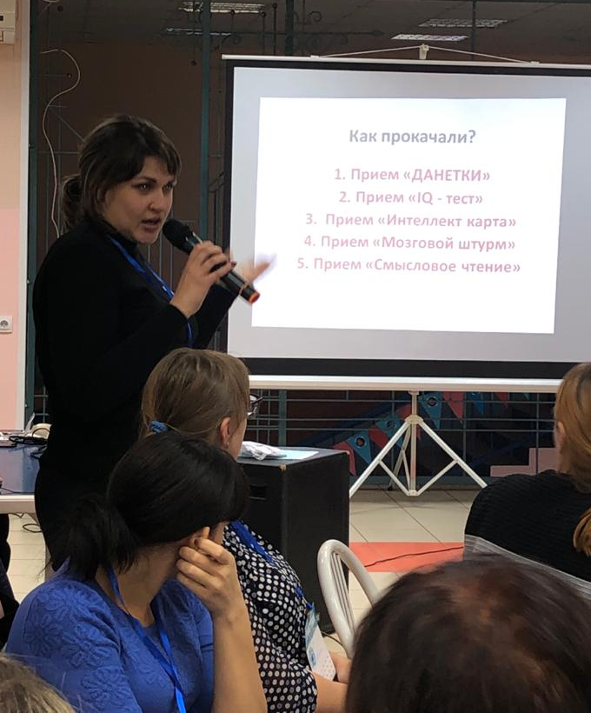
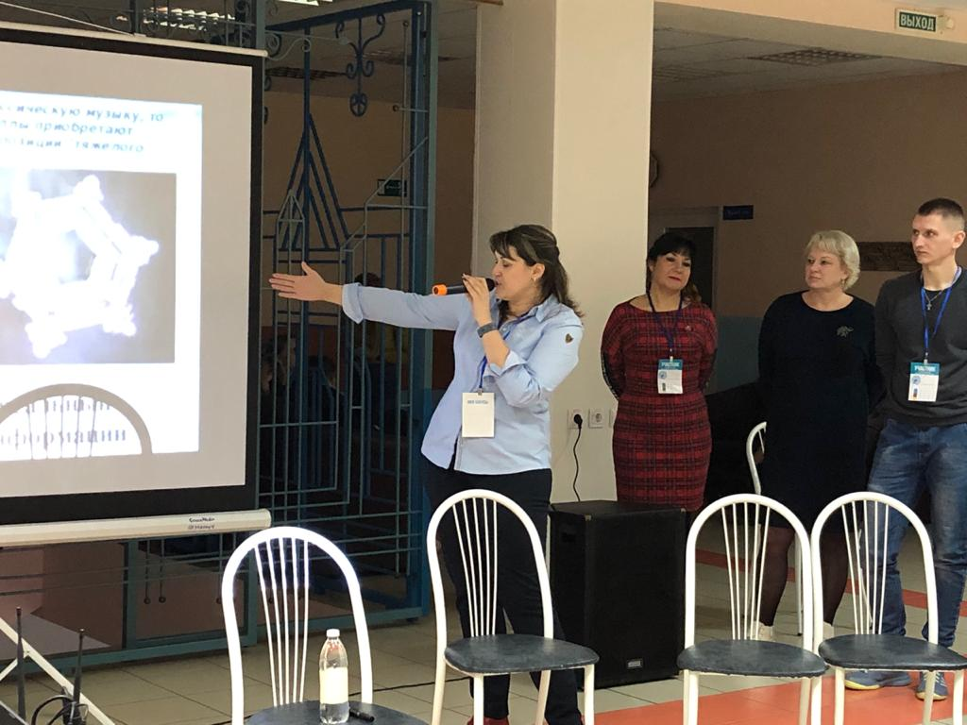
Результативность практики
III Региональный форум
"Эффективной школе-успешный педагог"

Slide 8
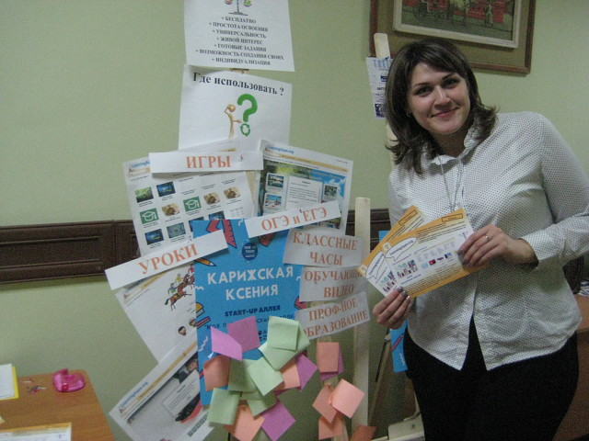
Результативность практики
Конкурс педагогического мастерства
«Start-up аллея: Моя педагогическая находка»

Slide 9
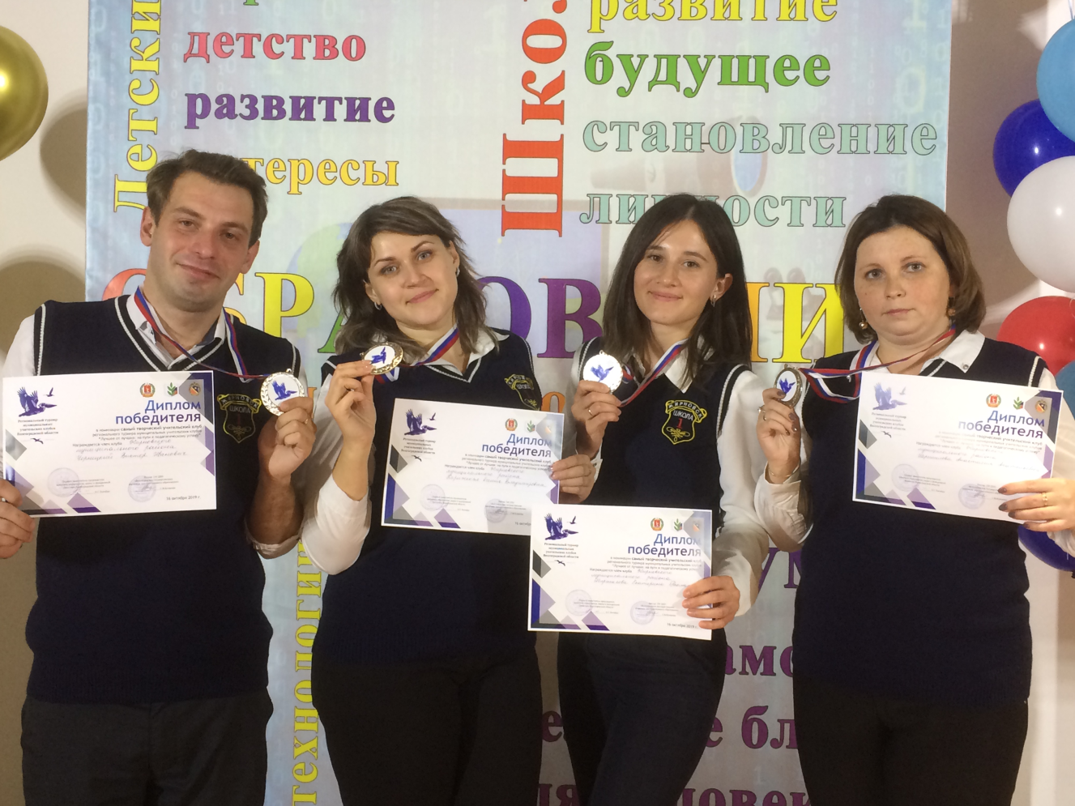
Результативность практики
Региональный турнир учительских клубов
"Лучшее от лучших: на пути к педагогическому успеху"

Slide 10
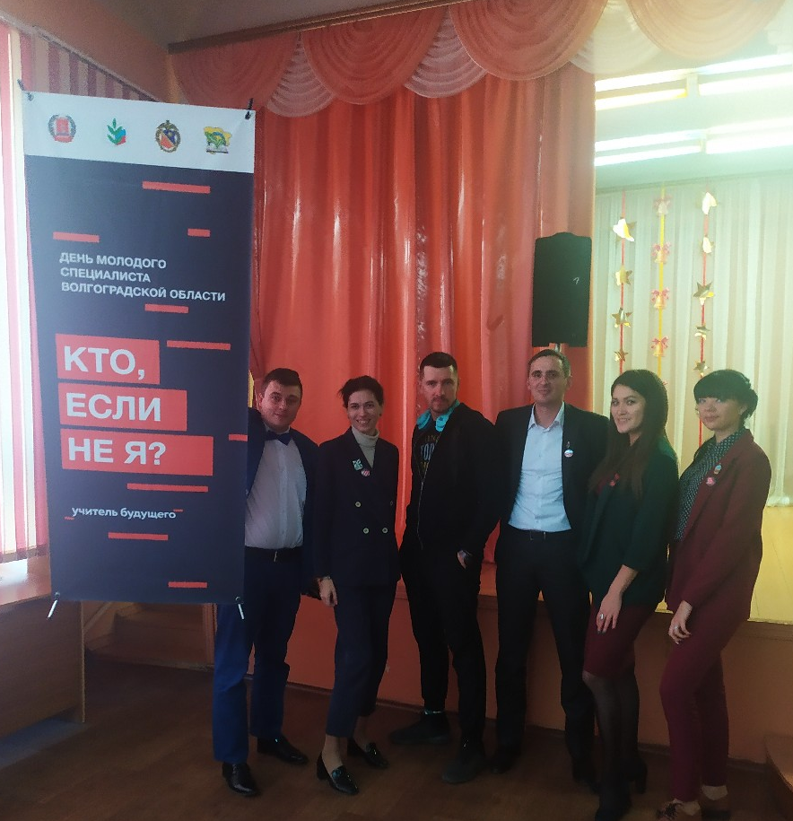
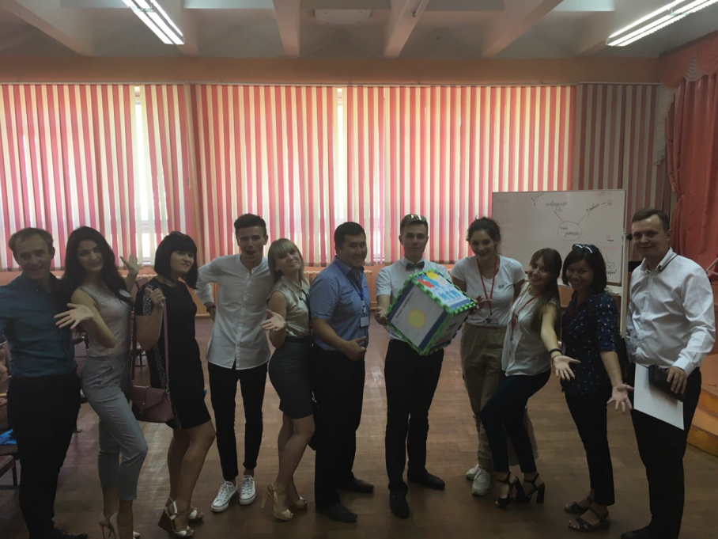
Результативность практики
Региональный форум «День молодого специалиста»

Slide 11
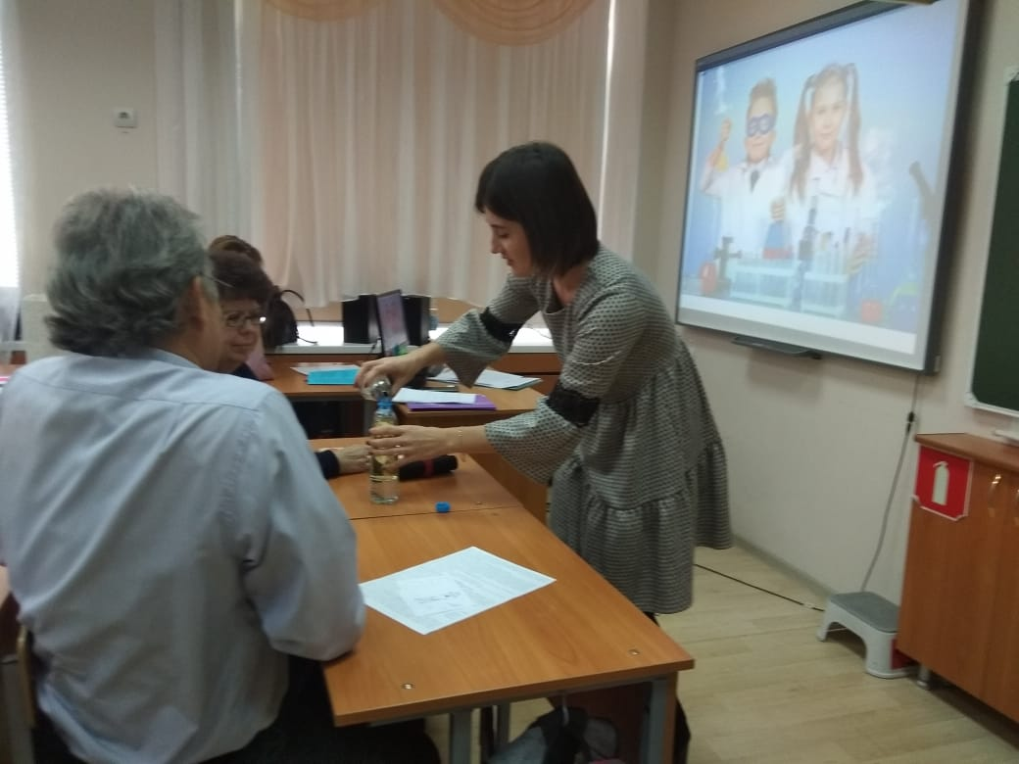
Результативность практики
Региональный семинар - практикум «Создание эффективной образовательной среды развития одаренности детей»

Slide 12
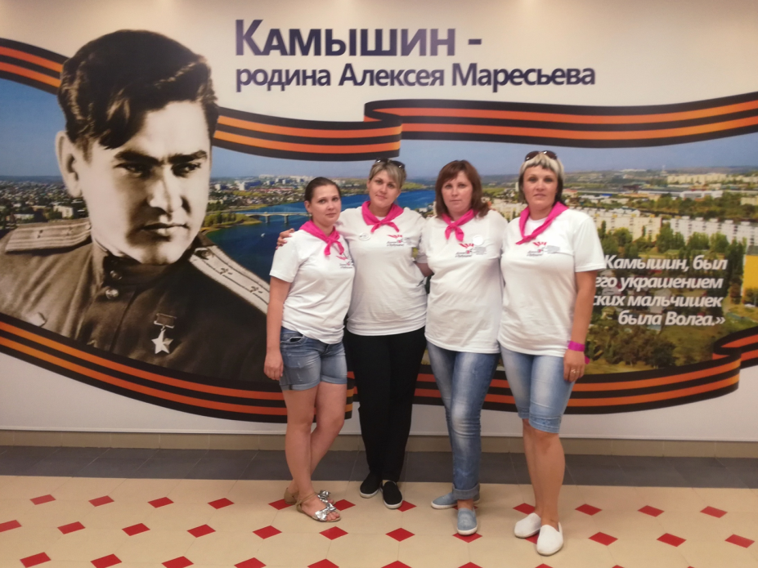
Результативность практики
Областной форум «Думай о будущем»

Slide 13
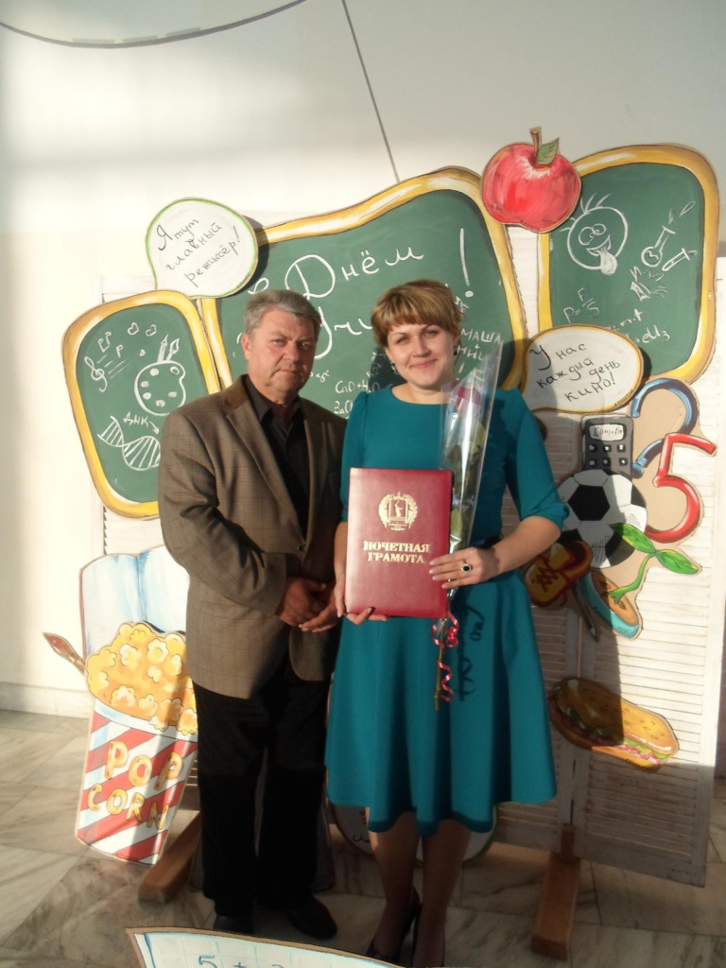
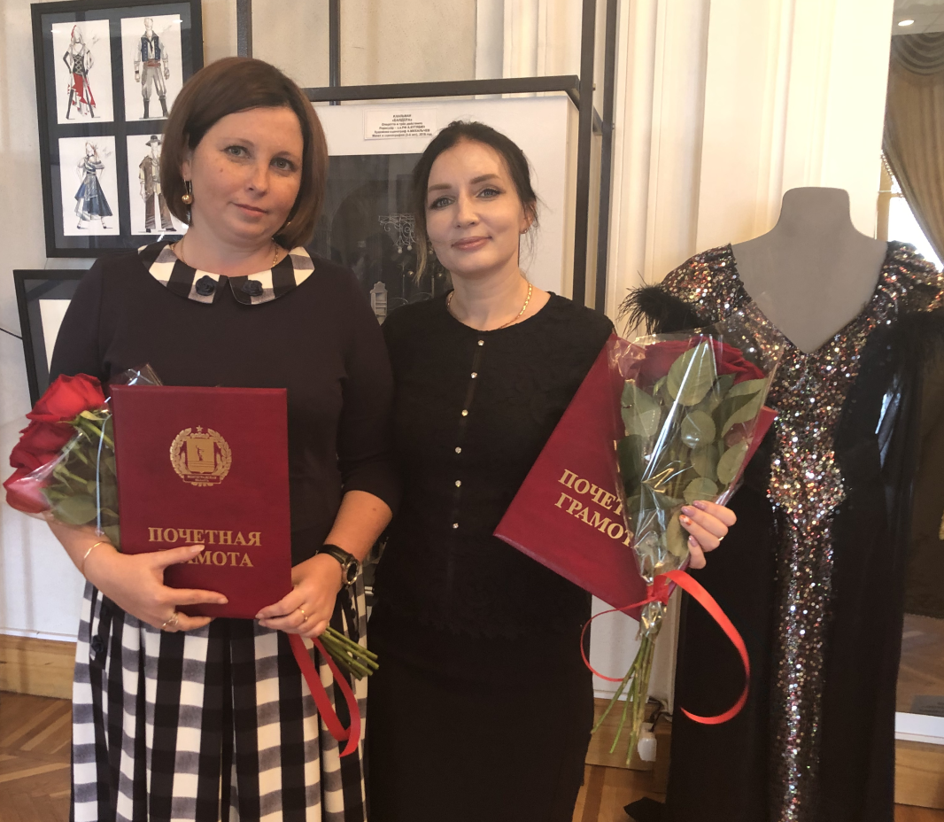
Результативность практики
Победители конкурсного отбора молодых учителей Волгоградской области

Slide 14
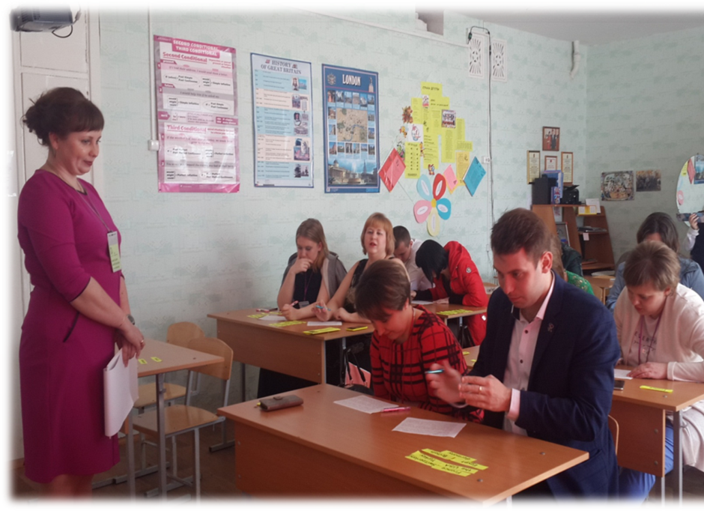
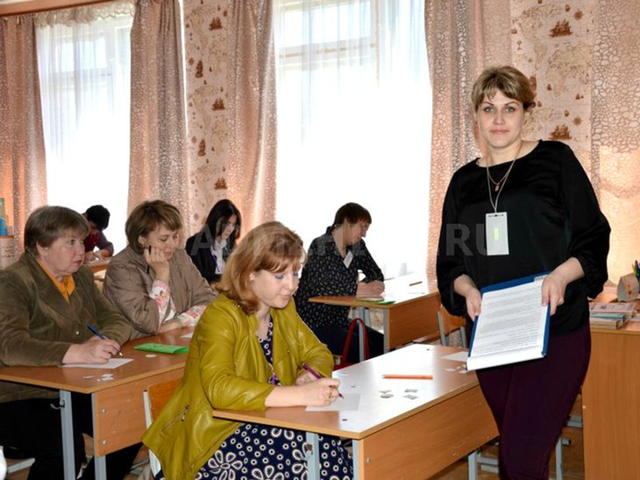
Результативность практики
Открытые уроки и мастер-классы

Slide 15
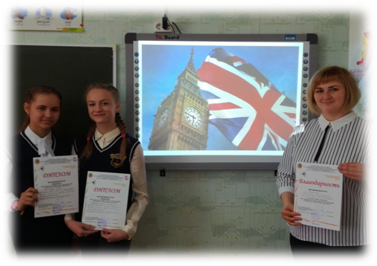
Результативность практики
Участие в научных конференциях, соревнованиях

Slide 16
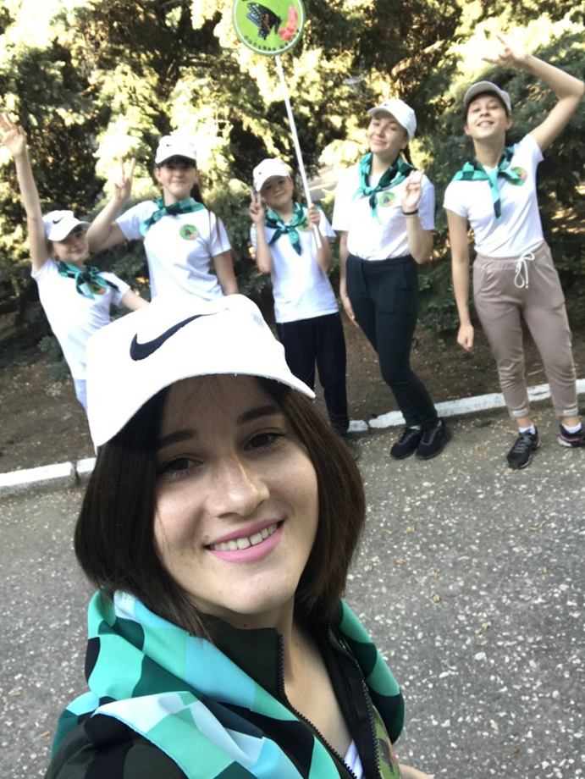
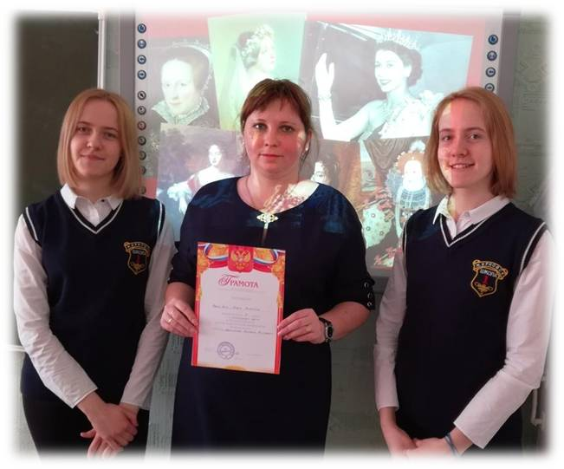
Результативность практики
Участие в слетах и фестивалях

Slide 17
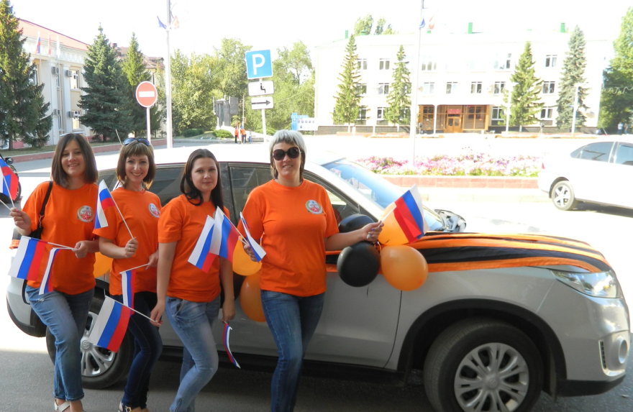
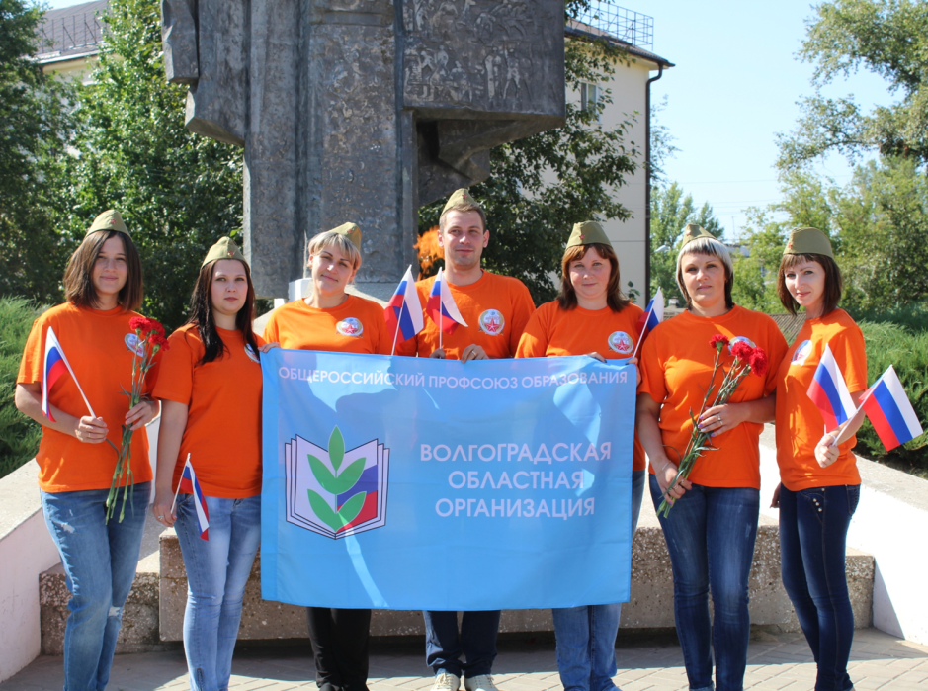
Результативность практики
Автопробег по памятным местам боевой славы Волгоградской области "Дорогой памяти"

Slide 18
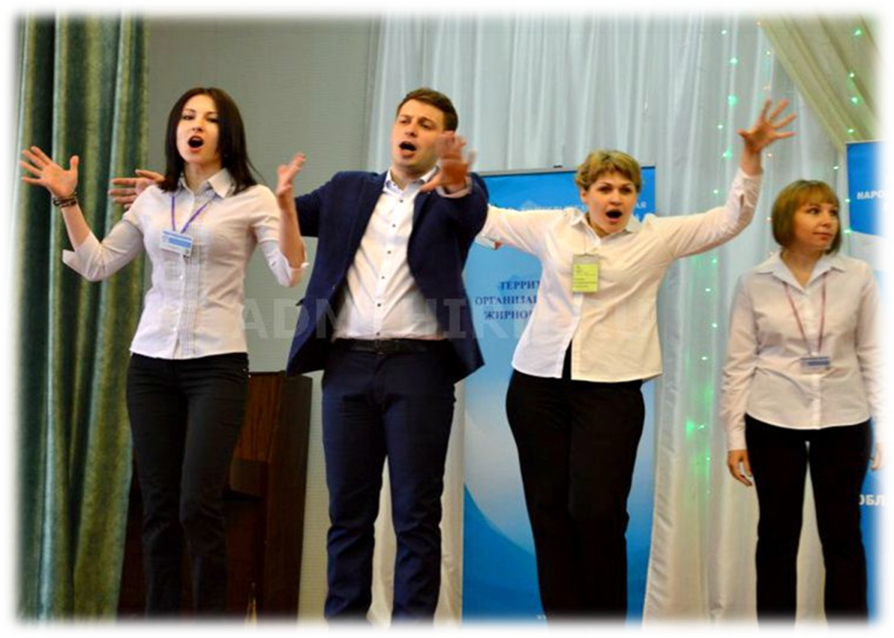
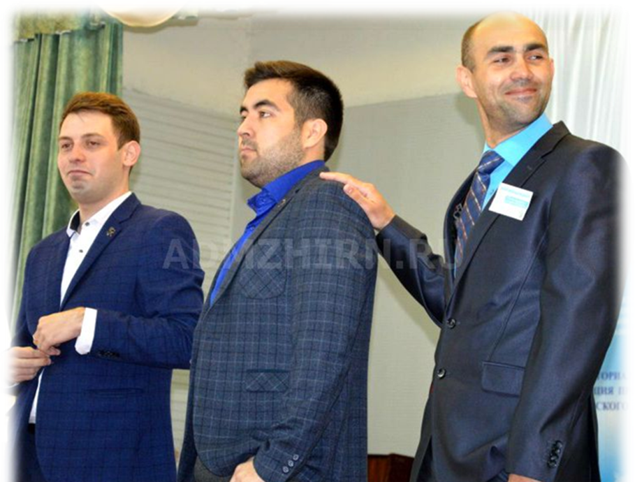
Результативность практики
Совет молодых педагогов
Волгоградского отраслевого Профсоюза

Slide 19
Результативность практики
Публикации в изданиях предметной направленности

Slide 20
Грамотно организованное наставничество подобно посаженной яблоне: сначала требует много внимания и заботы, затем крепнет и радует, а потом стабильно приносит плоды.

